Slide 1
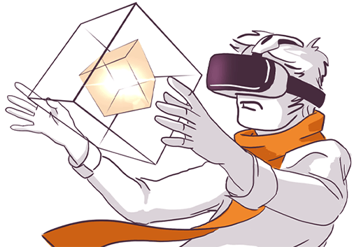
virtualization
WGForge 2019 Maintenance

Slide 2
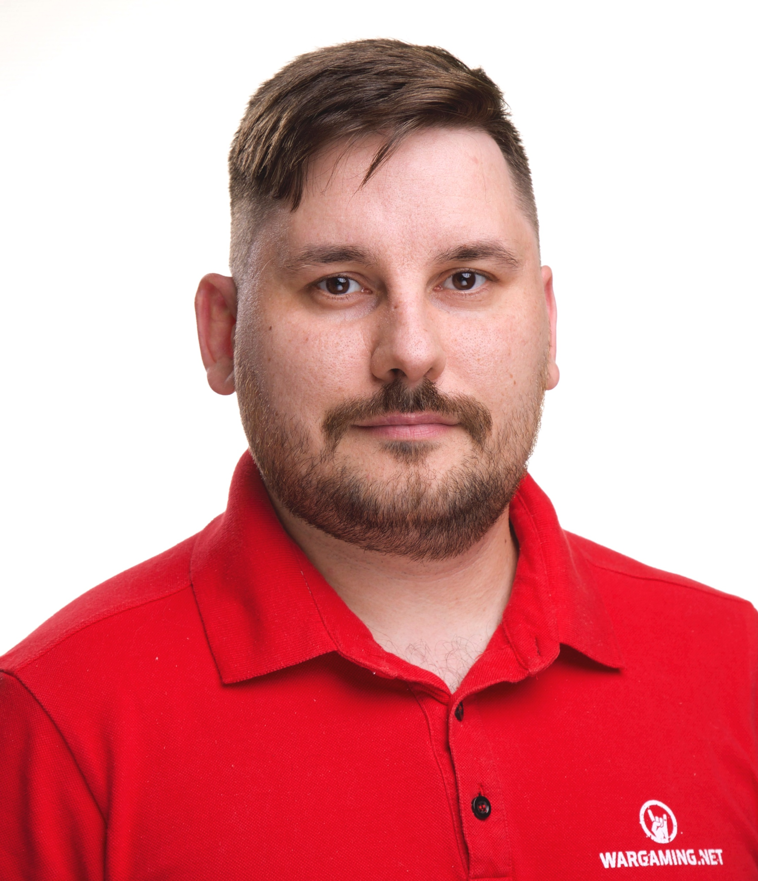
РОМАН КОЗИН
Инженер-программист (DevOps)
2015 – Хостинг-провайдер ActiveCloud
2017 - Международная финтех-компания ID Finance
2018 - СООО «Гейм Стрим» (Wargaming.net)
Занимаюсь оперированием веб сервисов для проекта World of Tanks.
Есть опыт в администрировании Linux и Windows.
- А так же Virtualization, WebServices, Databases, Networks, VoIP, Configuration Management.

Slide 3
Программа лекции
Вводная часть + Аппаратная виртуализация (KVM)
Виртуализация на основе ОС (контейнеризация)
LXC
Docker
Практическая часть
Q&A

Slide 4
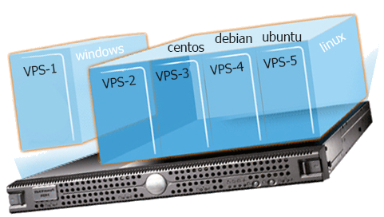
ЧТО ТАКОЕ ВИРТУАЛИЗАЦИЯ.
Какие задачи она решает.
Позволяет изолировать различные вычислительные процессы друг от друга.
Запускать ПО с различной архитектурой на одном сервере/компьютере.
В определённых случаях снижает расходы на инфраструктуру.
Централизованное управление инфраструктурой.

Slide 5

Достоинства и недостатки
Плюсы
Простота и скорость развертывания новых серверов и инфраструктуры.
Более рациональное распределение ресурсов.
Гибкое управлении серверами и инфраструктурой.
Более высокая отказоустойчивость.
Минусы
Небольшая потеря производительности, по сравнению с hardware решениями.
Сложность в первоначальном планировании и настройки инфраструктуры системы виртуализации.
Ограничения с использованием оборудования (USB, RSR232, Video Card).
Требования к более высокой квалификации специалистов, необходимы знания во многих сферах.

Slide 6
Типы виртуализации.
Эмуляция
- DOSBOX
- QEMU
- VirtualBox
- NES
- Alcohol 120%
Паравиртуализация
- Xen
Аппаратная виртуализация
- Xen
- KVM
- VirtualBox
Vmware
Hyper-V
Виртуализация на уровне ОС
- OpenVZ
- LXC
- Docker

Slide 7
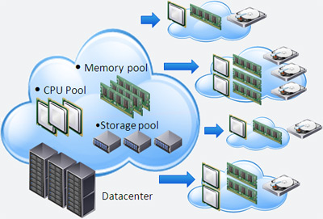
Виртуализация CPU, RAM. Что еще?
Дисковая подсистема
Files
NFS
LVM
ISCSI
Сеть
NAT
Host interface
Network Bridge
Устройства ввода вывода
Порты USB, RS232
cdrom, floppy
VideoCard

Slide 8
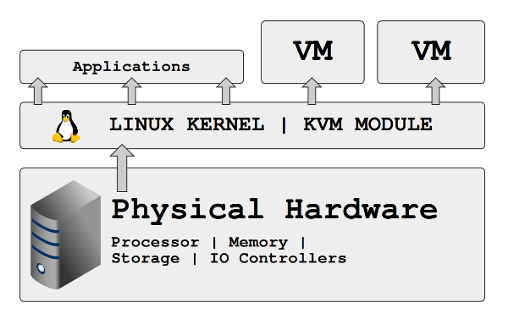
Аппаратная виртуализация.
Kernel-based Virtual Machine (KVM)
VT-x - Intel Virtualization Technology
VT-d - Virtualization technology for directed I/O
AMD-V - AMD virtualization
AMD IOMMU - input/output memory management unit

Slide 9
Kernel-based Virtual Machine (KVM)
KVM-Features
Additional Features
QMP
CPU Hotplug support
PCI Hotplug migration
Migrating virtual machines
Nested Guests - Running virtual machines within virtual machines
Virtio Devices
pxe boot
iscsi boot
Floppy
CDROM
USB
Sound
Balloon memory driver
VLAN
LVM
HA
FT
Live Migration
User Management and Policy.
API

Slide 10
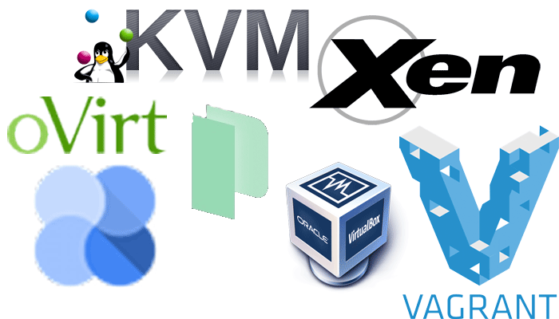
Системы управления виртуализацией.
Комана kvm (cli)
Libvirtd (cli)
Virtual machine manager (linux gui)
Proxmox (web + cli)
CloudStack (web + cli для построения облака)
VMware (web + client)
Hyper-V (Windows)

Slide 11
Системы управления виртуализацией.
Команда KVM
~# qemu-system-x86_64 \
-m 512M \
-drive if=virtio,index=0,file=/home/vagrant/debian.qcow,media=disk \
-cdrom /home/vagrant/bionicpup64-8.0-uefi.iso \
-boot d,menu=on \
-vnc 0.0.0.0:0,password \
-nographic \
-k en-us \
-net nic,macaddr=DE:AD:BE:EF:E0:00,model=virtio \
-net tap,ifname=tap0 \
-monitor /dev/tty \ -usbdevice tablet

Slide 12
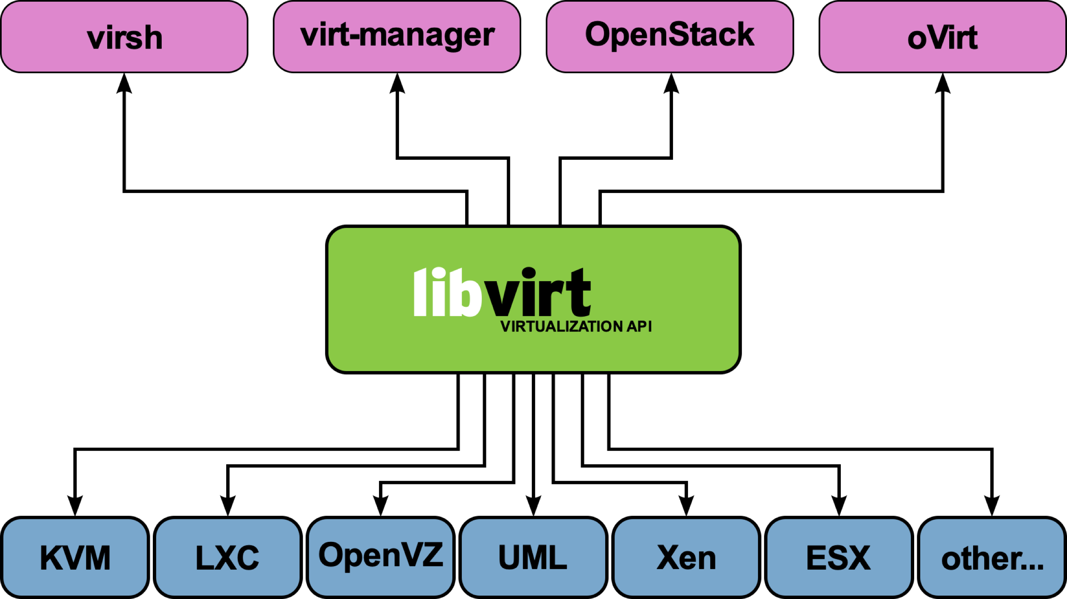
Системы управления виртуализацией.
libvirtd

Slide 13
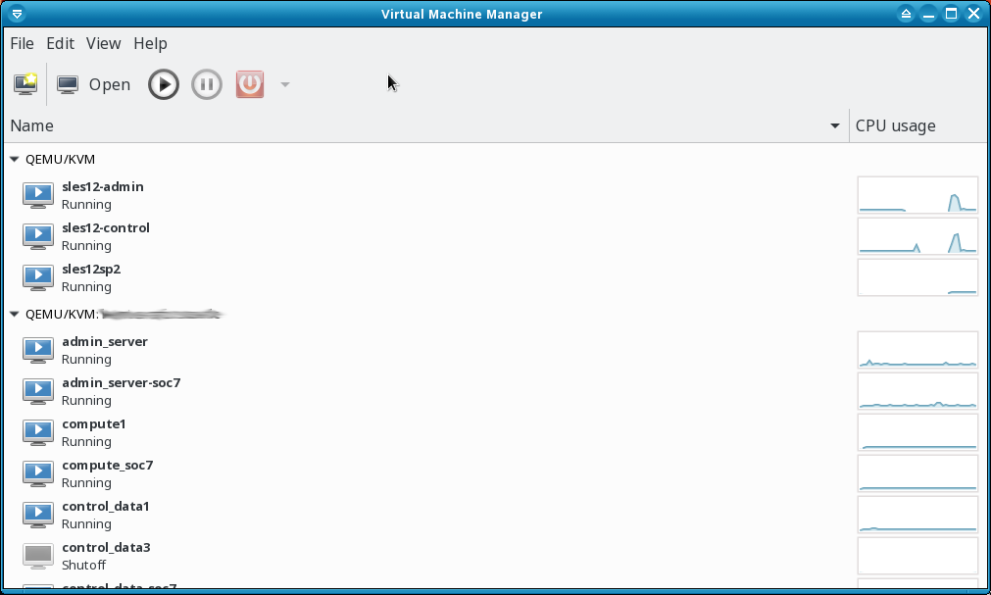
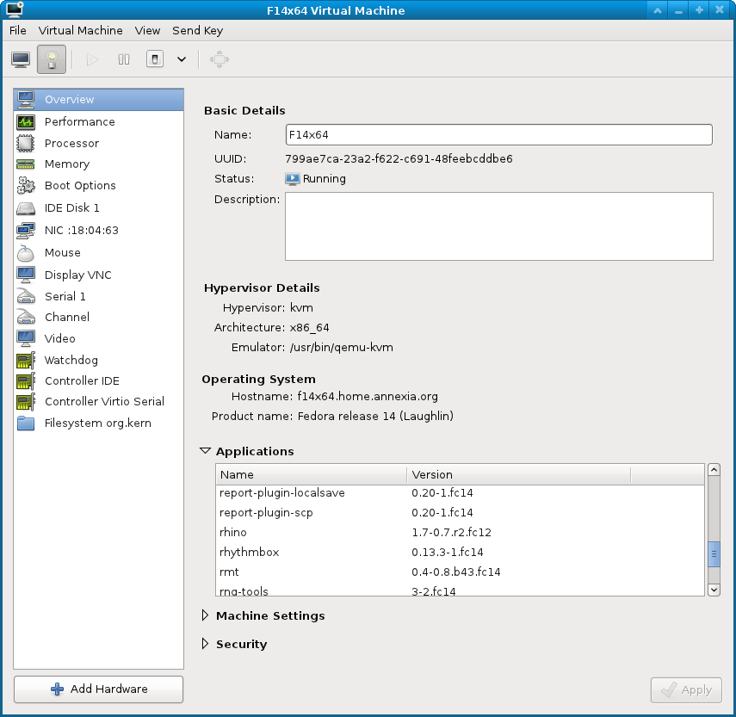
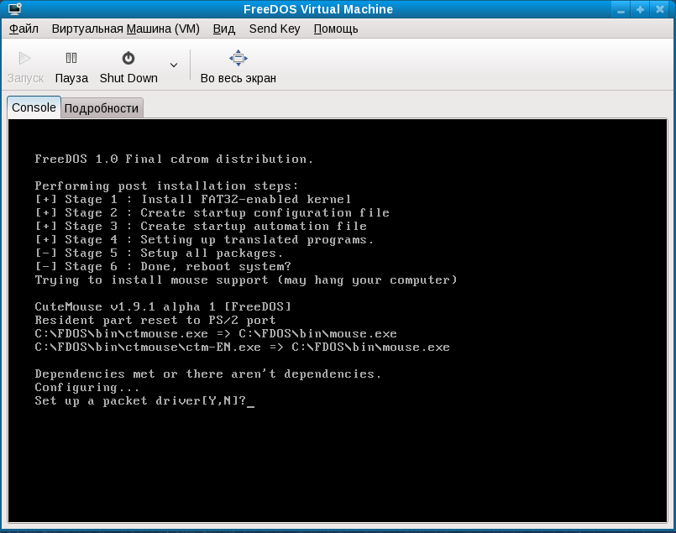
Системы управления виртуализацией.
Linux virtual machine manager.

Slide 14
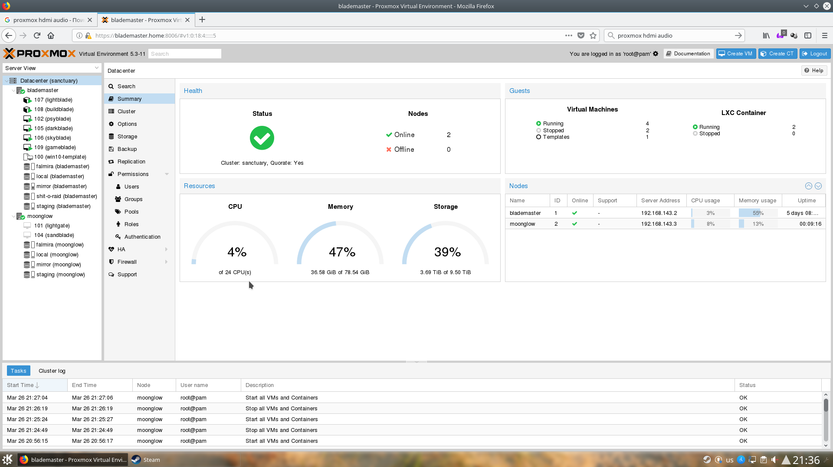
Системы управления виртуализацией.
Web - Proxmox

Slide 15
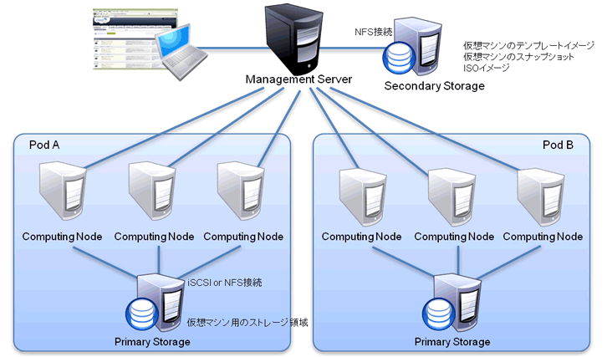
Системы управления виртуализацией.
CloudStack или облако под капотом.

Slide 16
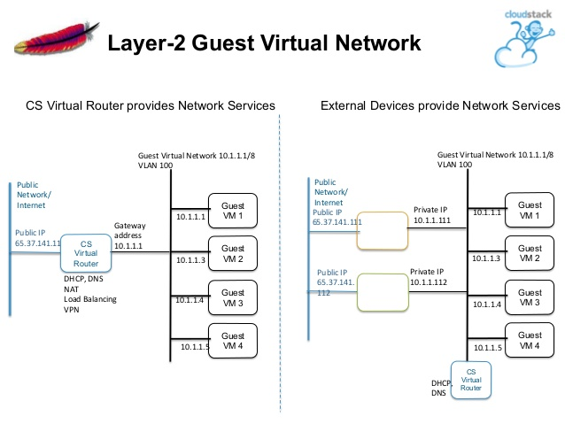
Системы управления виртуализацией.
CloudStack или облако под капотом.

Slide 17
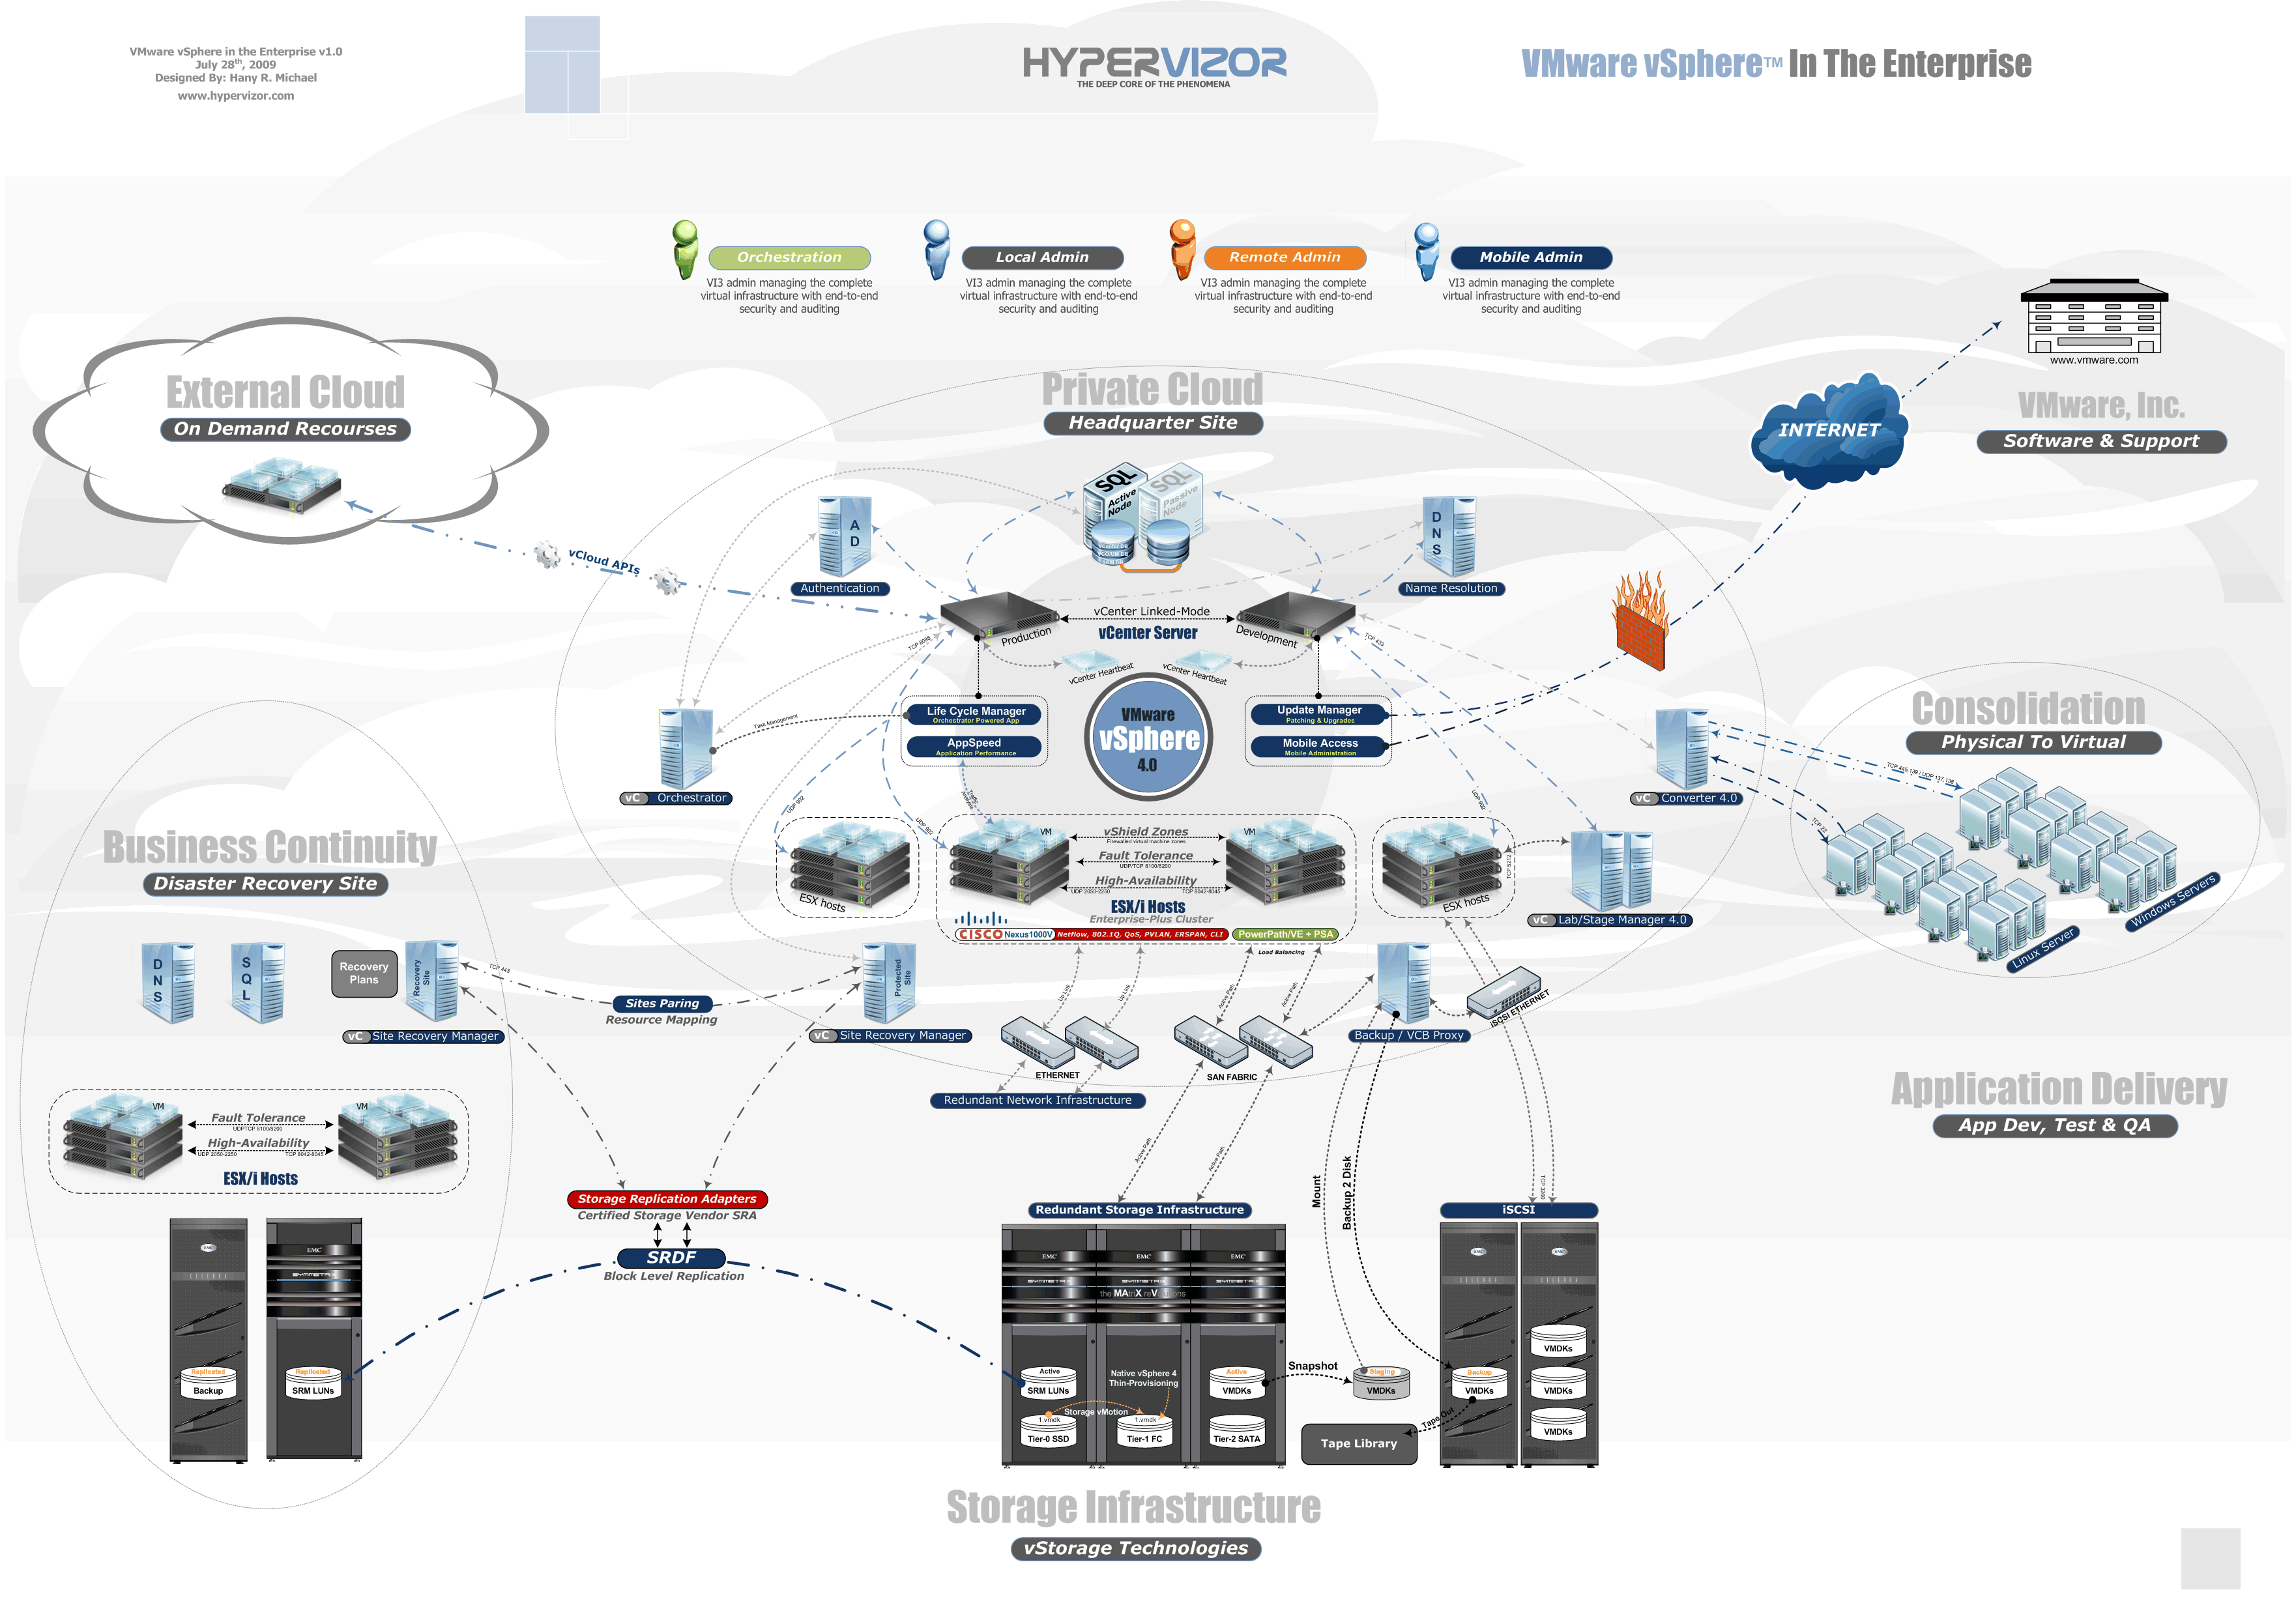
Системы управления виртуализацией.
WMware

Slide 18

Виртуализация на основе ОС (контейнеры)
LXC/LXD/OpenVZ/Docker

Slide 19

Виртуализация на основе ОС
LXC
chroot
namespaces
cgroups

Slide 20
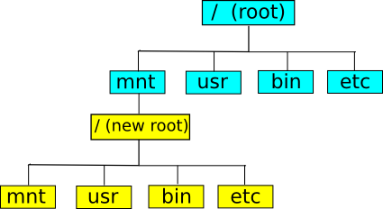
Виртуализация на основе ОС
CHROOT

Slide 21
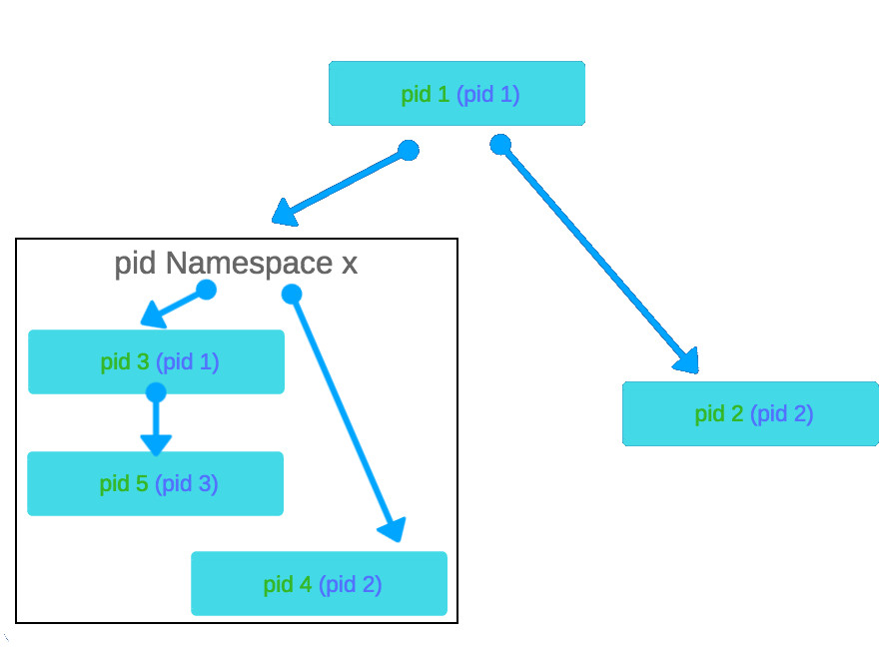
Виртуализация на основе ОС
NAMESPACES

Slide 22
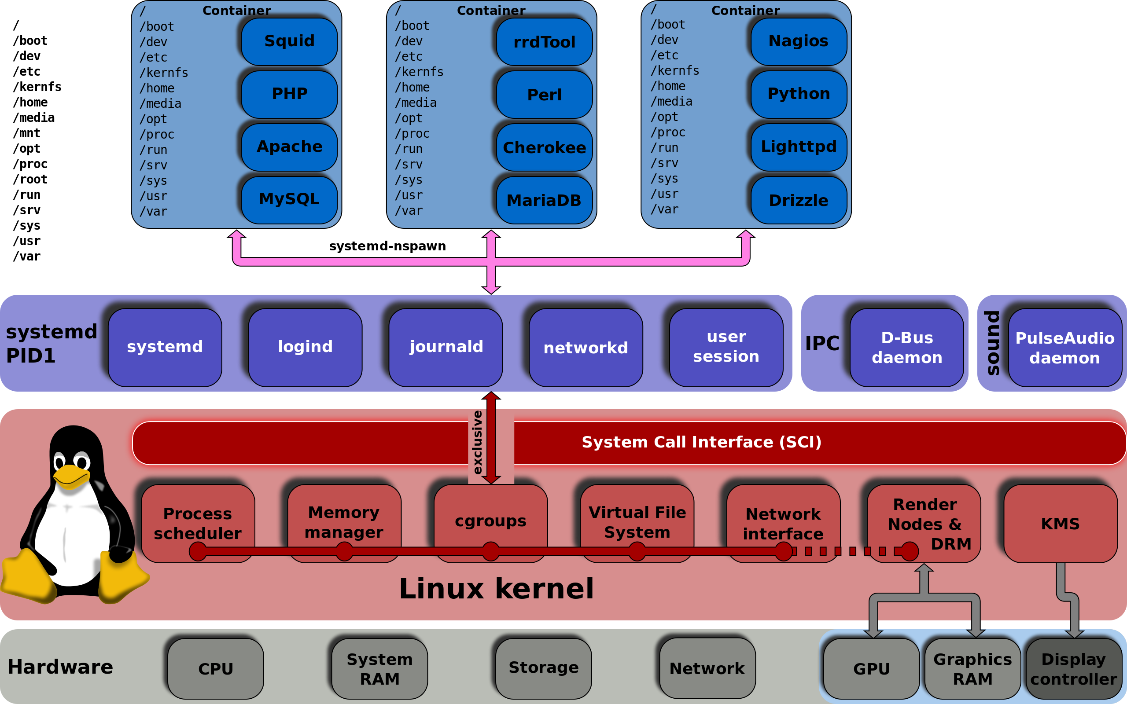
Виртуализация на основе ОС
CGROUPS

Slide 23
Виртуализация на основе ОС
LXD
lxc-create
lxc-start
lxc-console
lxc-destroy
lxc-stop
lxc-execute
lxc-monitor
lxc-cgroup
lxc-ls
lxc-info
lxc-freeze
lxc-unfreeze

Slide 24
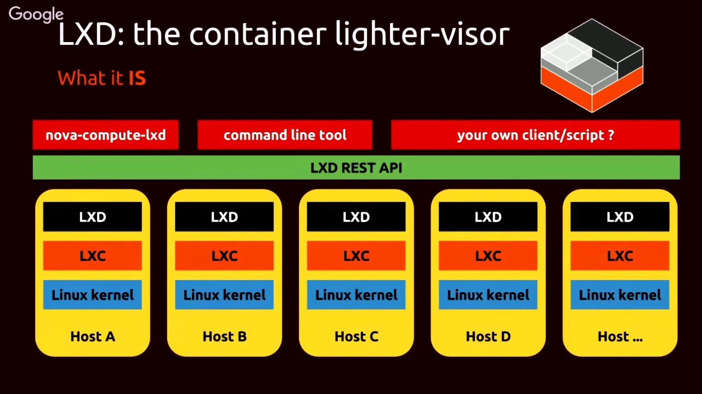
Виртуализация на основе ОС
LXD (LXC)
# lxc
- alias
- config
- console
- delete
- exec
- image
- info
- launch
- list
- move
- profile
- rename
- restart
- snapshot
- start
- stop

Slide 25
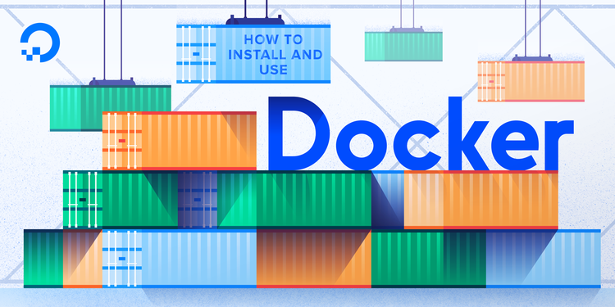
Виртуализация на основе ОС (контейнеры)
Docker

Slide 26
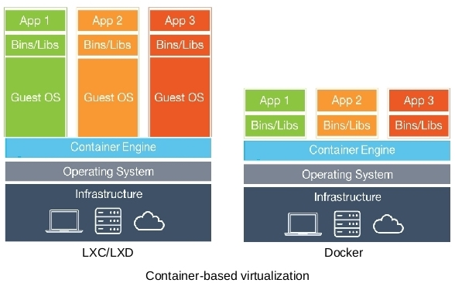
Виртуализация на основе ОС (контейнеры)
LXC vs Docker

Slide 27
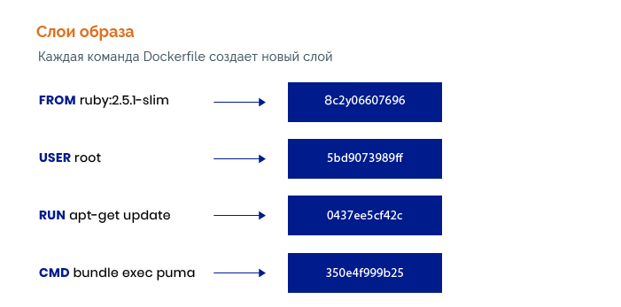
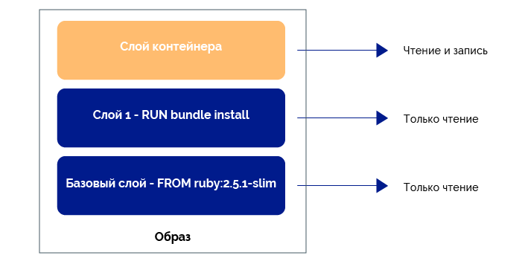
Виртуализация на основе ОС (контейнеры)
Docker layers

Slide 28
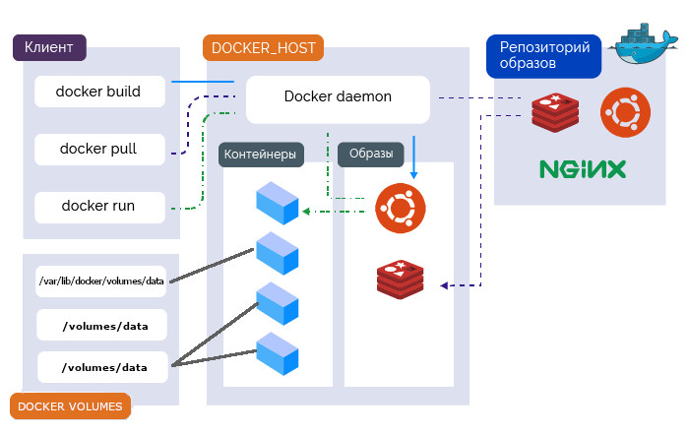
Виртуализация на основе ОС (контейнеры)
Архитектура Docker

Slide 29
Виртуализация на основе ОС (контейнеры)
Архитектура приложения на контейнерах Docker

Slide 30
Проблемы и минусы контейнеризации
Проблемы LXC
- Одно ядро для всех контейнеро, включая модули
- Невозможность запускать ОС отличные от Linux
Проблемы Docker
- Одно ядро для всех контейнеро, включая модули
- Пересечение UID\GUID в volumes
- Падение docker демона
- Не все можно запуститиь в докере без проблем

Slide 31
Q&A

